Slide 1
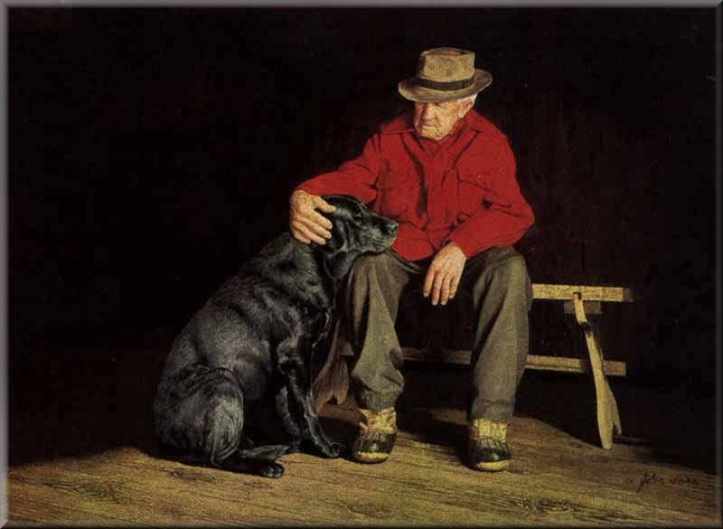

The Wise Old Man
Clique para começar.

Slide 2

Um homem em seus 92 anos, baixinho, muito bem apresentavel e que se nota cuida bem de sua aparencia, está hoje mudando-se para um asilo de velhos
Sua esposa de 70 anos morreu recentemente, e ele foi forçado a deixar a sua casa.
Depois de esperar algumas horas no hall do asilo, ele sorriu suavemente quando eu lhe disse que seu quarto já estava pronto.

Slide 3
Enquanto caminhamos vagarosamente para o elevador, descrevi o seu pequeno quarto, inclusive o lençol pendurado na janela e que serve como cortina
– » Eu gosto muito dele », disse ele com o entusiasmo de um garoto de 8 anos que acabou de ganhar um novo brinquedo.
- « Sr. Gagné, o senhor ainda nem viu o quarto, aguarde mais um pouco, estamos quase chegando lá »

Slide 4
« Isto não tem nada a ver » responde.
« A Felicidade é algo que eu escolho antes. Gostar ou não do quarto não vai depender dos móveis, ou da decoração - só dependerá do modo que eu decidir encará-lo »
« Já está decidido na minha cabeça que eu gosto do quarto. Esta foi uma decisão que tomei a cada manhã, ao despertar «

Slide 5
« Eu posso escolher. Eu posso levar meu dia na cama listando todas as dificuldades que tenho com partes do meu corpo que já não funcionam direito, ou posso me levantar e agradecer aos céus pelas partes que ainda estão em boas condições de funcionamento »

Slide 6
« Cada dia é como um presente, e enquanto eu puder abrir meus olhos, olharei para o novo dia, e para todas as lembranças felizes que construí ao longo da minha vida ».
« A Velhice é como uma conta de banco. Você saca depois o que depositou durante todo o seu caminho ». "

Slide 7
Então, meu conselho é que deposites toda a felicidade que puderes na tua conta de banco das lembranças.
Agradeço pela tua participação hoje ao creditares na minha conta estas lembranças felizes, mas eu continuarei nela a depositar...

Slide 8
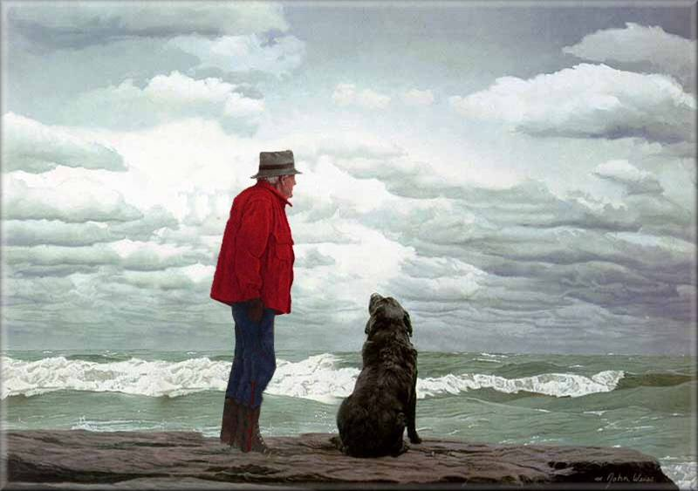
Lembre-se destas regras simples para a felicidade
1. Livre seu coração do ódio.
2. Livre sua mente de problemas.
3. Viva simplesmente.
4. Dê mais.
5. Espere menos.

Slide 9

Se quizeres, repasse esta mensagem….é pela maneira que nós tocamos uns aos outros com as verdades simples que se espalha a bondade no mundo. Quem sabe, o resultado será um milagre...
Musique-L’Amour rêve (André Gagnon)

